Slide 1
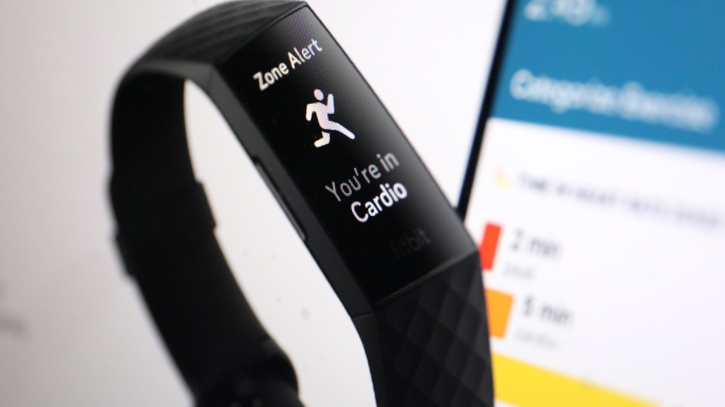
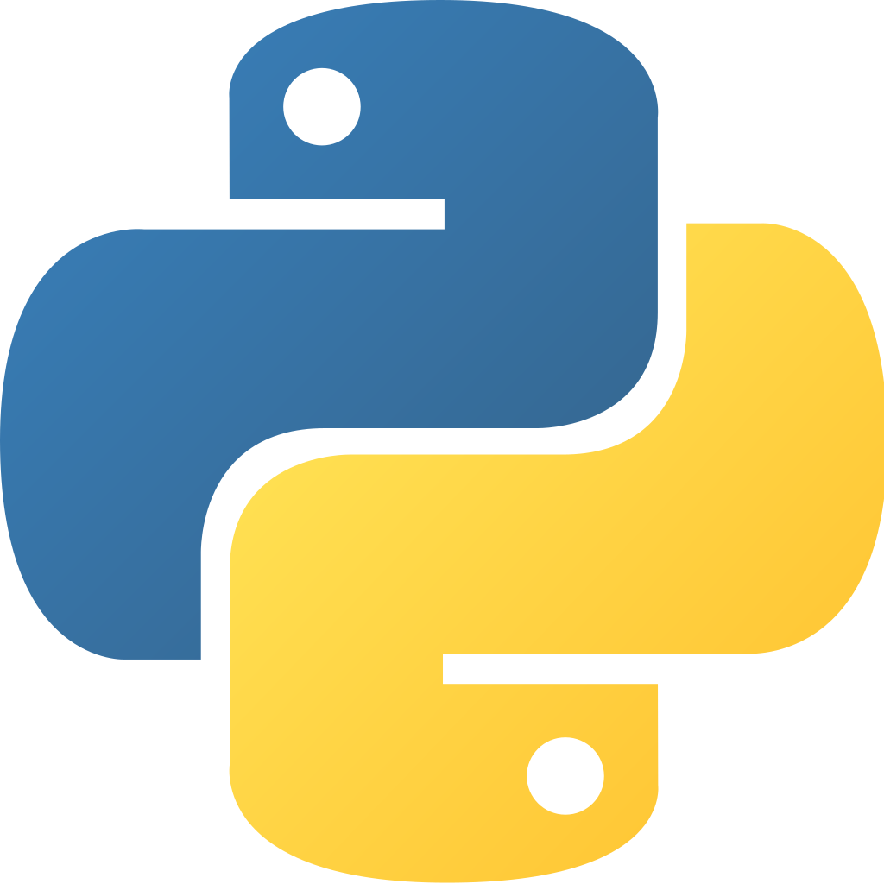
Programmierung mit Python
Projektarbeit : Fitnessdaten -Fallstudie
von
Ali Kacamak, Kondaiah Moganti und Pragya Kaundal
am
15.01.2021

Slide 2
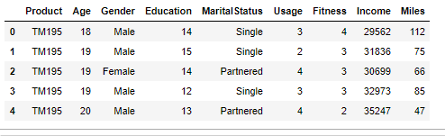
1. CardioGood Fitness - Fallstudie
● 9 - Spalten und 180 - Zeilen große CardioGoodFitness.CSV-Datei.
● Hierzu wurden drei unterschiedliche Laufbänder der Firma CardioGood Fitness verwendet und anhand unterschiedlichen Kategorien drei Monate lang Daten von dem Marketing-Forschungsteam AdRight gesammelt.
● Darstellung der Kategorien in Abhängigkeit voneinander in verschiedenen Plots.
Auszug aus der CardioGoodFitness.CSV-Datei:
Notes:
CardioGood Fitness is a company who develops high-quality cardio-vascular exercise equipment. (York College of Pennsylvania) They produce equipment such as treadmills and fitness bikes. The CardioGood Fitness case study presents data upon different types of treadmills, TM195, TM498, and the TM798. It also uses a variety of classifications to identify who used what. TM195 is an entry-level treadmill with few features and programs.

Slide 3
2. Verwendungzweck der Fitnessdaten
● App für Gesundheitsdaten z.B. für Android und iOS Smartphones.
● Überwachung des Nutzungsverhaltens einer Person beim Laufen im Freien, auf dem Laufband oder auf dem Fahrrad.
● Für medizinische Zwecke z.B. beim Arzt, im Krankenhaus oder in der Reha
● Mit Hilfe der unterschiedlichen Fitnessdaten der Nutzer kann die geeignete Marketingstrategie für das jeweilige Produkt festgelegt werden und der Umsatz erhöht werden.

Slide 4
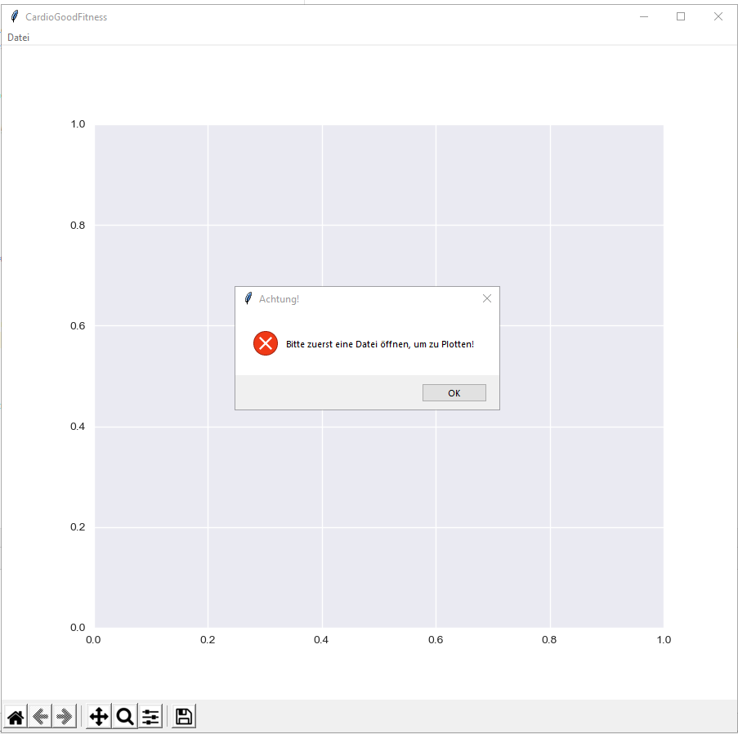
3. Verwendete Python-Bibliotheken
● NavigationToolbar2Tk -Klasse
● FigureCanvasTkAgg -Klasse
● from matplotlib.backends.backend_tkagg -Modul
● messagebox from tkinter -Modul
Notes:
Beide Klassen sind von der matplotlib - Bibliothek

Slide 5
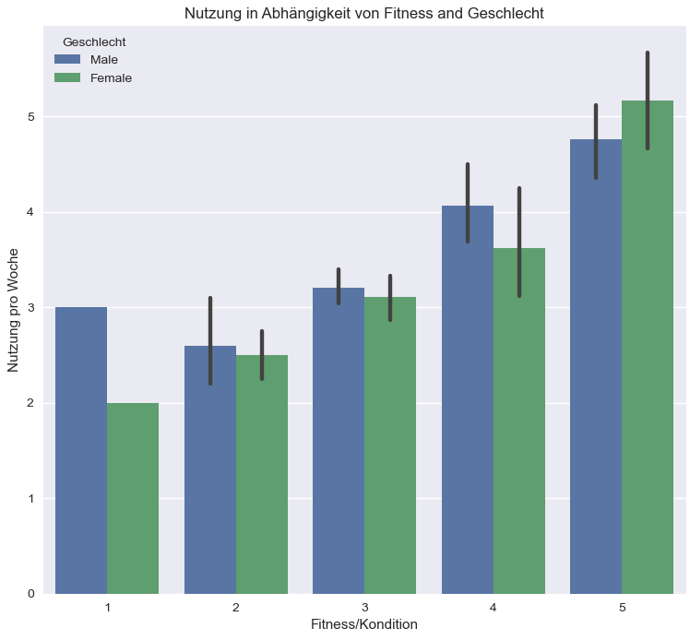
● matplotlib.pyplot - Modul
● matplotlib.backends.backend_tkagg - Modul
● Seaborn - Modul

Slide 6
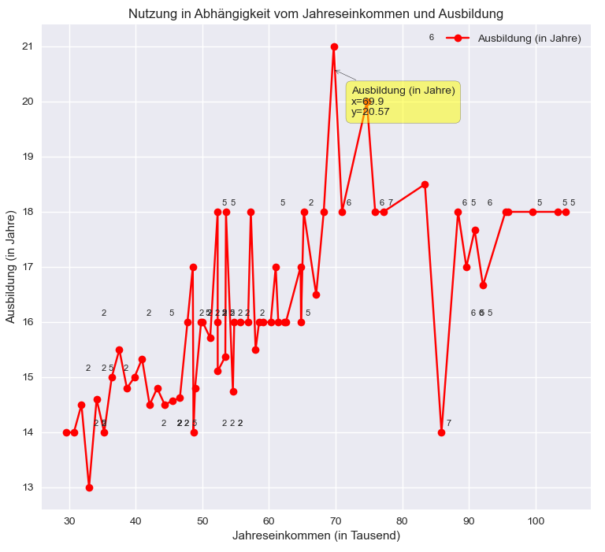
● matplotlib.pyplot - Modul
● Pandas - Modul
● mplcursors - Modul
● annotate - Funktion

Slide 7
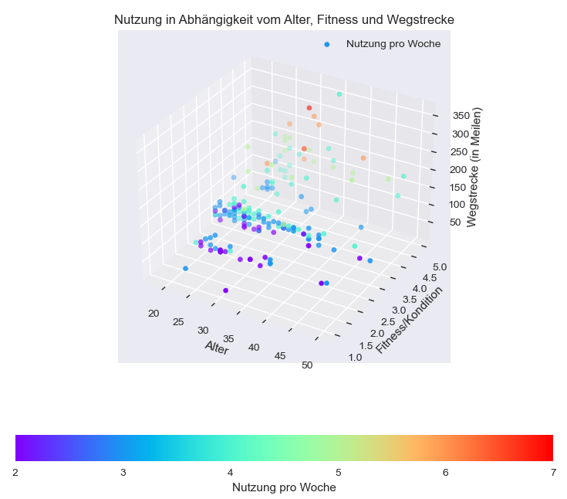
● matplotlib.colors -Modul
● scatter3D - Funktion
● matplotlib.cm - Modul

Slide 8
Vielen Dank für die Aufmerksamkeit!

